Slide 1


UNIVERSIDAD AUTÓNOMA DEL ESTADO DE HIDALGO
ESCUELA SUPERIOR DE ZIMAPÁN
Licenciatura en Ministerio Publico
Tema: El Ministerio Publico
Lic. Hermenejildo Hinojosa Cruz
Enero – Junio 2014

Slide 2
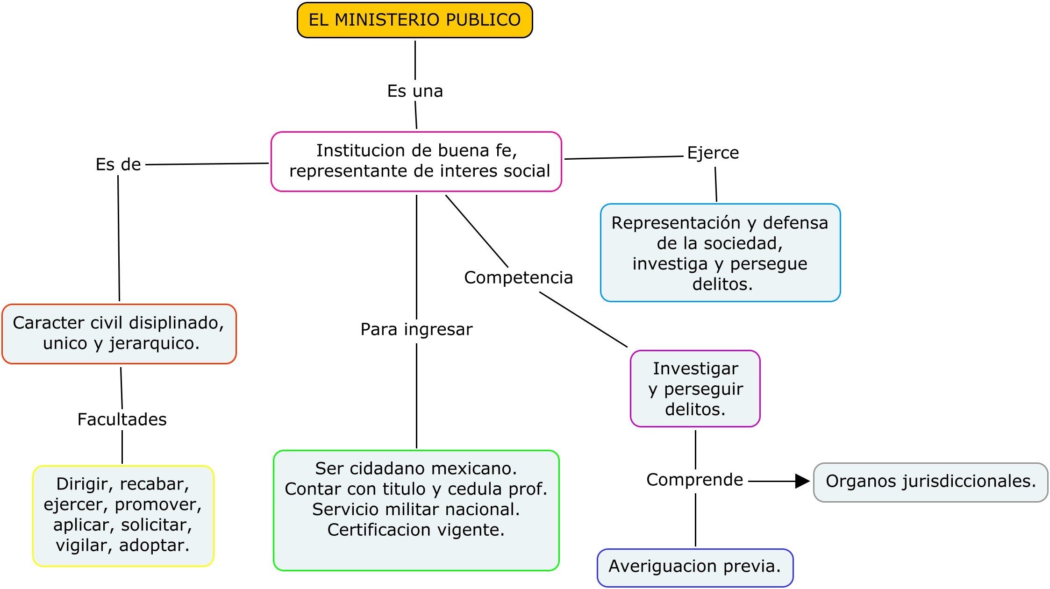
UNIVERSIDAD AUTÓNOMA DEL ESTADO DE HIDALGO
ESCUELA SUPERIOR DE ZIMAPÁN

